Slide 1
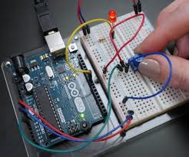
منزل ذكي باستخدام
Arduino Uno و ESP8266
اعداد الطلاب /
إسحاق أنور المواز
انس احمد العواضي
بدر الدين عيثان
اشراف المهندس / حذيفة المليكي

Slide 2

مقدمة عن الأردوينو (Arduino)
الأردوينو هو منصة إلكترونية مفتوحة المصدر تُستخدم لتطوير الأنظمة المدمجة والأنظمة الذكية. يعتمد على متحكم دقيق (Microcontroller) قادر على قراءة الإشارات من الحساسات والتحكم في المشغلات.
يتميز الأردوينو بسهولة البرمجة، وانخفاض التكلفة، ودعمه الواسع للمكونات الإلكترونية، مما يجعله مناسبًا للمشاريع التعليمية والتطبيقية.
مجالات الاستخدام: الروبوتات، أنظمة التحكم، الأتمتة الصناعية، ومشاريع إنترنت الأشياء .(IoT)

Slide 3
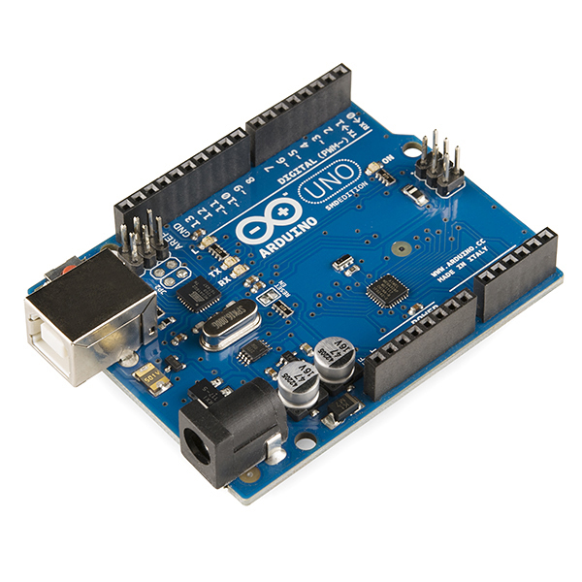
خصائصها الأساسية
لوحة Arduino Uno
Arduino Uno هي لوحة تطوير تعتمد على المتحكم .ATmega328P
14 مدخل/مخرج رقمي
6 مداخل تناظرية
جهد تشغيل 5 فولت
قابلة للبرمجة باستخدام Arduino IDE
في هذا المشروع كوحدة التحكم الرئيسية.
دورها في المشروع: تمثل وحدة التحكم المركزية المسؤولة عن معالجة البيانات وإدارة المكونات.

Slide 4
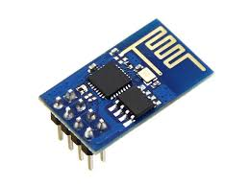
وحدة ESP8266
ESP8266 هي وحدة اتصال لاسلكي تدعم Wi-Fi.
دورها في المشروع
ربط النظام بالإنترنت وتمكين الاتصال عن بُعد.
الأهمية
تتيح إرسال التنبيهات والبيانات إلى المستخدم عبر الشبكة أو الخدمات السحابية.

Slide 5
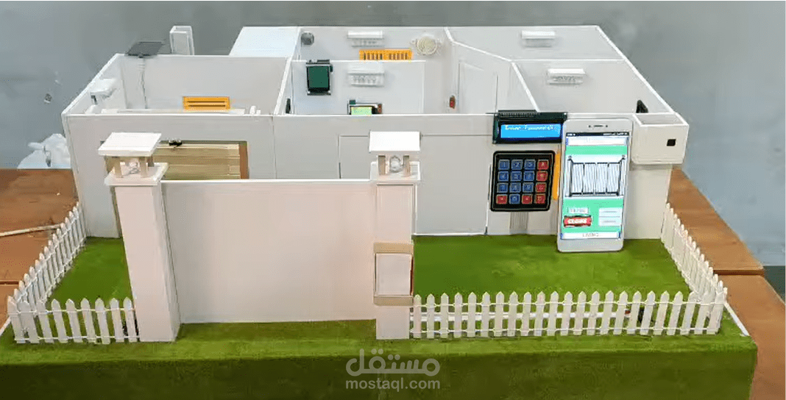
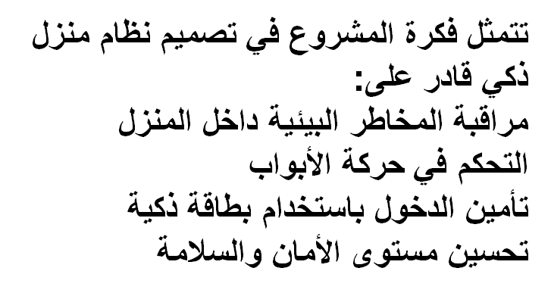
فكرة المشروع (المنزل الذكي)

Slide 6
آلية عمل المشروع
يعتمد عمل النظام على التسلسل التالي:
تقوم الحساسات بمراقبة البيئة الداخلية للمنزل
الخطوة الاولى
تُرسل الإشارات إلى لوحة Arduino Uno
الخطوة الثانية
يتم اتخاذ القرار المناسب (تشغيل سيرفو، منع دخول، تنبيه)
الخطوة الثالثة
يقوم المتحكم بمعالجة البيانات وتحليلها
الخطوة الرابعة
يتم إرسال البيانات عبر وحدة ESP8266 عند الحاجة
الخطوة الخامسة

Slide 7
يتكون نظام المنزل الذكي من المكونات التالية
1
وحدة التحكم الرئيسية
وحدة الاتصال
الحساسات
وحدات الإخراج
أدوات اخرى
نظام الدخول
Arduino Uno
6
2
قارئ RFID وبطاقات التعريف
ESP8266
مكونات المشروع
5
3
مصدر طاقة أسلاك توصيل
الغاز، اللهب، الماء
4
محرك السرفو والبوزر ومصابيح LED

Slide 8
وظيفة Arduino Uno في المشروع
يتولى المهام التالية
قراءة القيم الصادرة من الحساسات
إدارة نظام الدخول باستخدام البطاقة الذكية
معالجة البيانات وفق منطق برمجي محدد
التحكم في المشغلات مثل محرك السيرفو
التواصل مع وحدات RFID و ESP8266 عبر بروتوكولات الاتصال
1
2
3
4
5

Slide 9
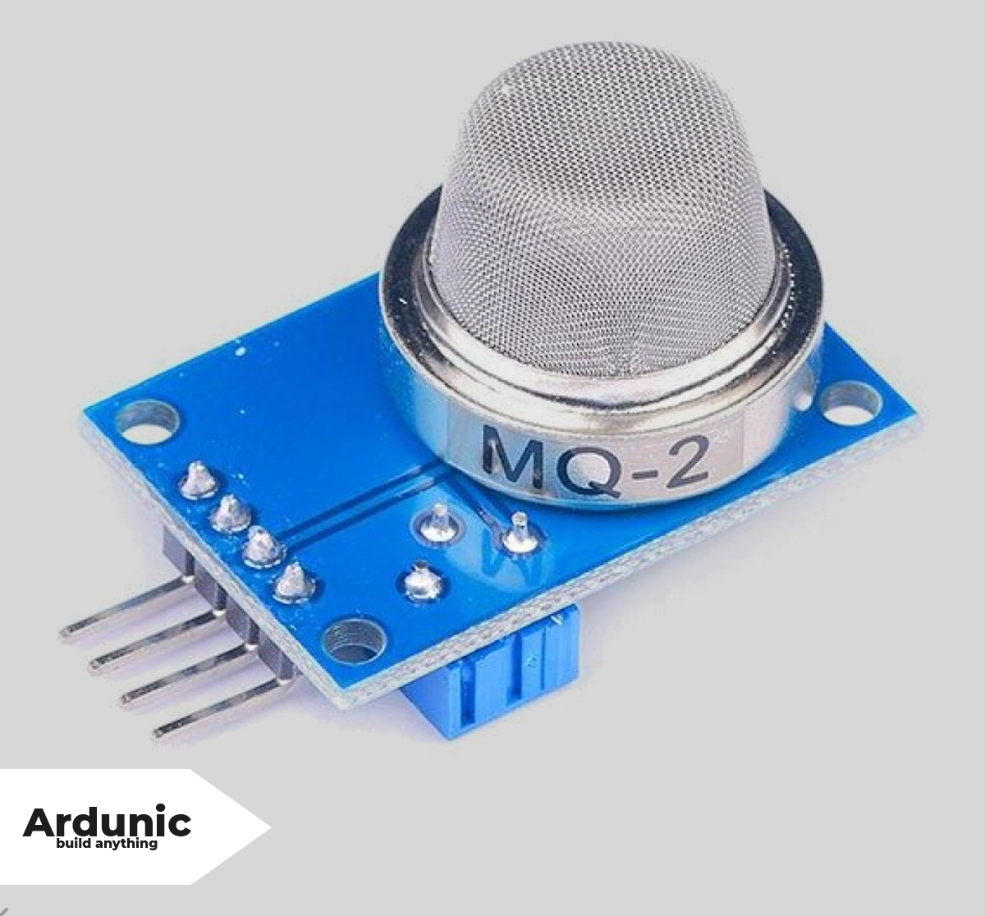
الوظيفة: الكشف عن تسرب الغاز أو الدخان
حساس الغاز
آلية العمل: يتغير الجهد الناتج عن الحساس تبعًا لتركيز الغاز
الاستخدامات
تشغيل الإنذار وإرسال تنبيه عند تجاوز القيم الآمنة
تقليل احتمالية حدوث الحرائق
الكشف المبكر عن تسرب الغاز
تعزيز مستوى السلامة المنزلية

Slide 10
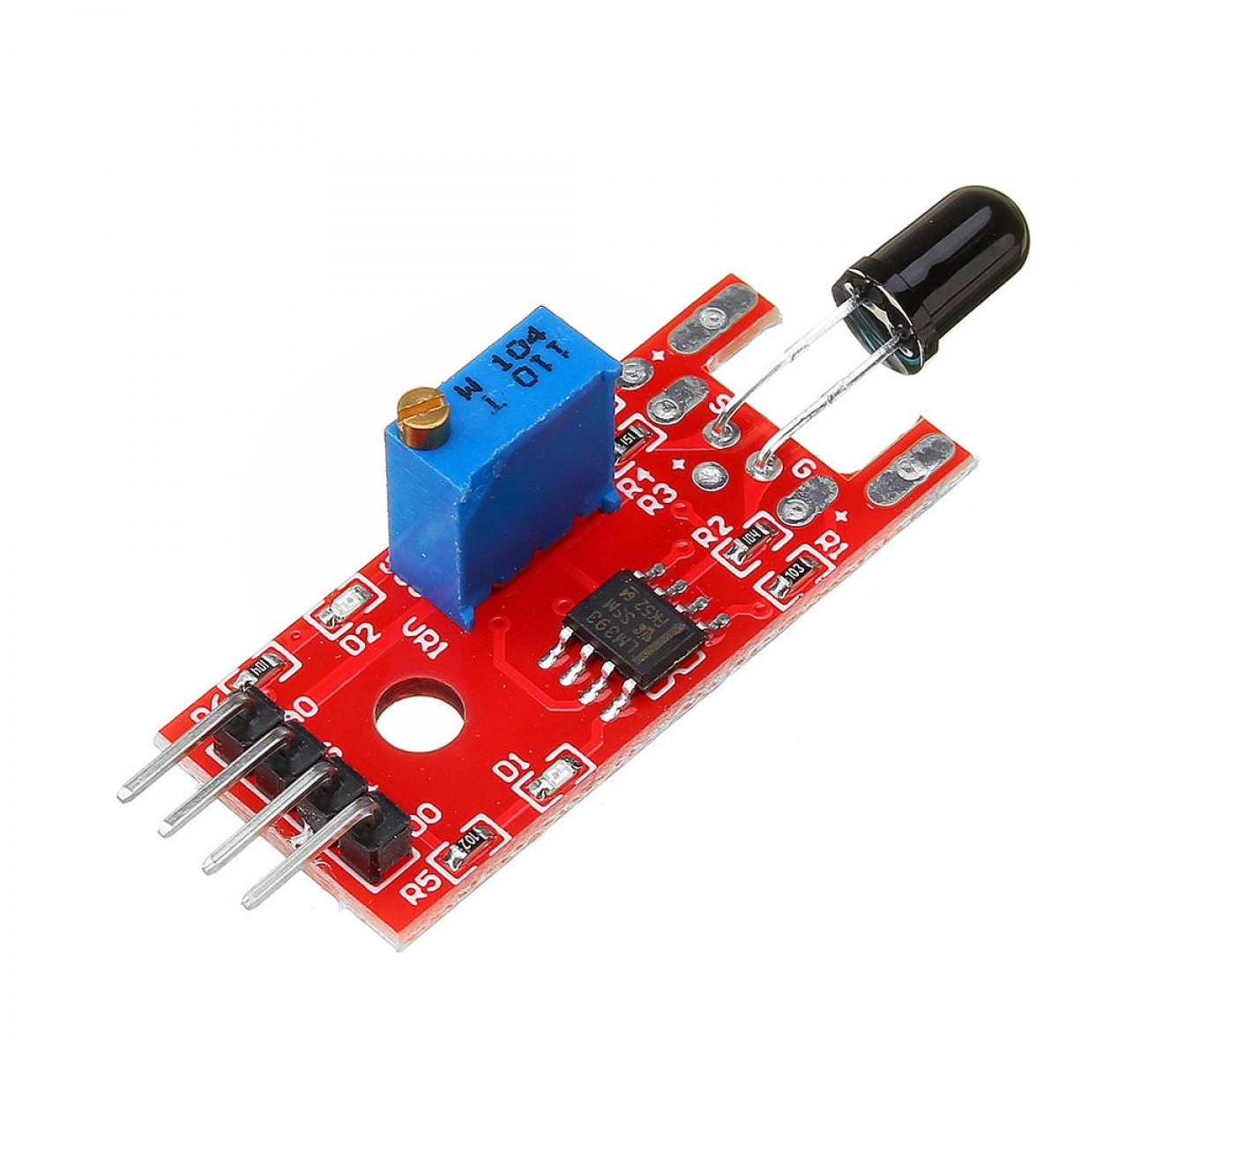
اكتشاف الأشعة تحت الحمراء الصادرة من اللهب
الوظيفة
حساس اللهب
يتغير الجهد الناتج عن الحساس تبعًا لتركيز الغاز
آلية العمل:
دوره في المشروع:
اكتشاف الحرائق في مراحلها الأولى
إرسال تنبيه فوري للنظام
تقليل الخسائر المادية والبشرية
تعزيز مستوى السلامة المنزلية

Slide 11
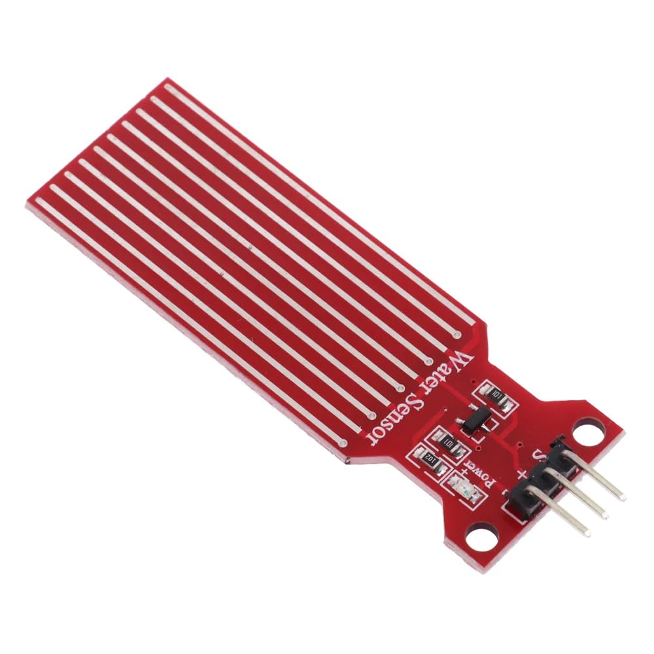
آلية العمل: يعتمد على التوصيل الكهربائي عند ملامسة الماء
حساس الماء
آلية العمل: كشف تسرب المياه داخل المنزل
الاستخدامات
تشغيل الإنذار وإرسال تنبيه عند تجاوز القيم الآمنة
تقليل احتمالية حدوث الحرائق
الكشف المبكر عن تسرب الغاز
تعزيز مستوى السلامة المنزلية

Slide 12
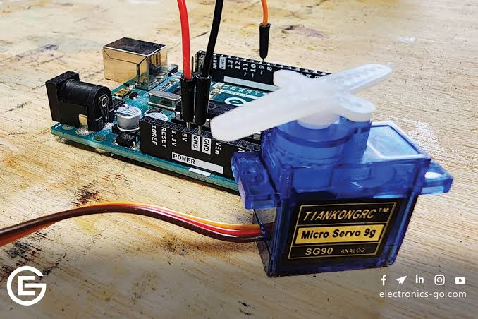
تنفيذ حركة ميكانيكية دقيقة بزوايا محددة
الوظيفة
محرك السيرفو
(Servo Motor)
فتح وإغلاق الأبواب او النوافذ تلقائيًا
تنفيذ أوامر التحكم الصادرة من النظام
دوره في المشروع:
دوره في المشروع:
اكتشاف الحرائق في مراحلها الأولى
إرسال تنبيه فوري للنظام
تقليل الخسائر المادية والبشرية
تعزيز مستوى السلامة المنزلية

Slide 13
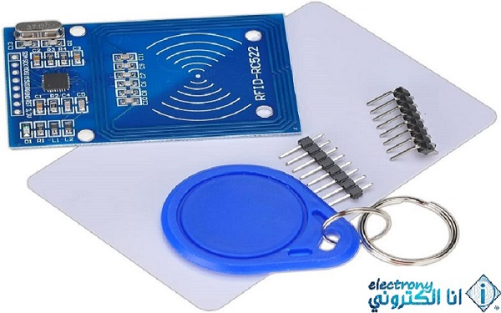
قارئ البطاقة الذكية (RFID – RC522)
الوظيفة: التحقق من الهوية باستخدام موجات الراديو
آلية العمل: قراءة المعرف الفريد للبطاقة ومقارنته بالقيم المخزنة
الاستخدامات
التطبيق التحقق من هوية المستخدم
السماح بالدخول للمصرح لهم فقط
رفع مستوى أمن المنزل

Slide 14
الربط بين مكونات النظام
الحساسات متصلة بمداخل لوحة Arduino
توصيل محرك السيرفو بمنفذ PWM
قارئ البطاقة الذكية متصل عبر واجهة رقمية
توصيل ESP8266 عبر الاتصال التسلسلي
(TX / RX)
توزيع مصدر الطاقة (5 V و (GND
يتم الربط وفق مخطط دارة يضمن سلامة الإشارات وتكامل النظام.

Slide 15
توصيل الحساسات بلوحة Arduino Uno
توصيل محرك السيرفو وقارئ البطاقة الذكية
ربط وحدة ESP8266 بالنظام
برمجة النظام باستخدام Arduino IDE
اختبار كل مكون بشكل منفصل
تشغيل النظام واختباره بشكل كامل
خطوات تجميع
وتنفيذ المشروع

Slide 16
نتائج المشروع
تحسين مستوى الأمان والسلامة
تحكم آلي في حركة الأبواب والدخول
استجابة سريعة للمخاطر البيئية
تنفيذ نظام منزل ذكي متكامل

Slide 17
التحسينات المستقبلية
دعم التحكم الصوتي
ربط النظام بمنصات سحابية
إضافة كاميرات مراقبة
إرسال تنبيهات فورية عبر الإنترنت

Slide 18
يُبرز هذا المشروع أهمية استخدام الأنظمة المدمجة وتقنيات إنترنت الأشياء في تطوير حلول ذكية للمنازل، ويؤكد قدرة Arduino Uno و ESP8266 على بناء أنظمة فعالة، آمنة، وقابلة للتطوير.
الخاتمة

